Slide 1


Ministry of Education and Science of Russian Federation
Saint Petersburg State University of Industrial Technologies and Design
(SPbSUITD)
HIGHER SCHOOL OF TECHNOLOGY AND ENERGY
Био-энергия и «Чистая Энергия»
Профессор Э. Л. Аким,
Почетный Член Консультативного Комитета ФАО ООН
по устойчивости Лесного сектора,
Заведующий кафедрой
Akim-ed@mail.ru
Чистая Энергия - 2016,
Санкт-Петербург,
Ноябрь 2016

Slide 2
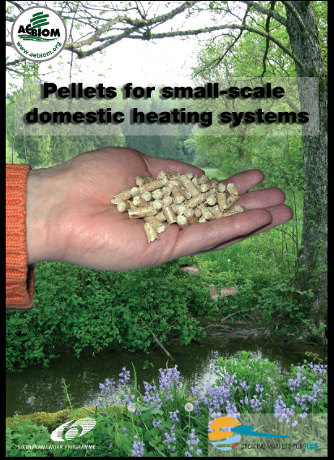

Slide 3
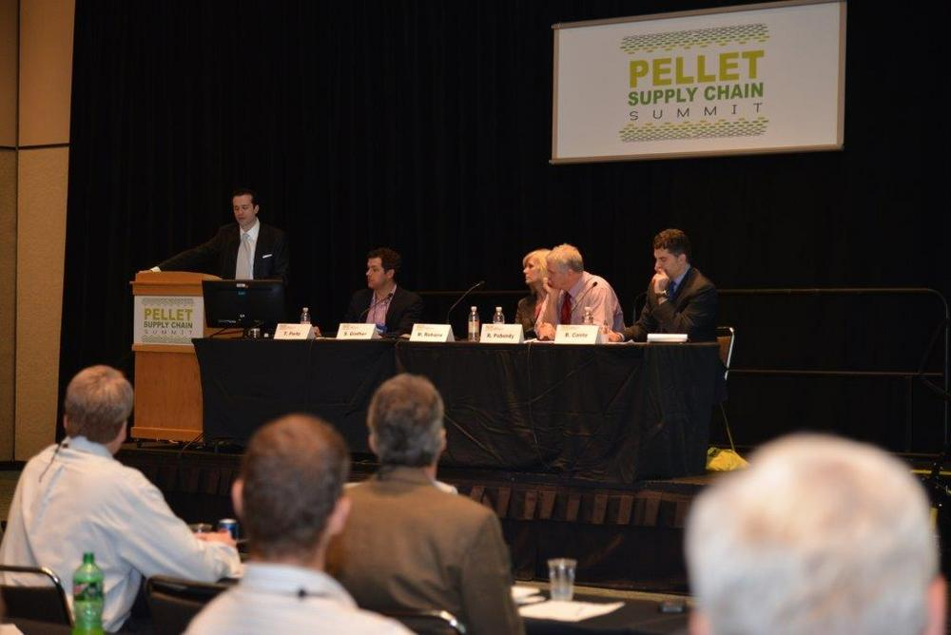
Глобальный рынок пеллет достигнет к 2020 9 миллиардов US$
Мировой рынок пеллет, как ожидают, удвоится за следующие семь лет (Международная Конференция по Биомассе 24-27 марта 2014, Орландо, Флорида).

Slide 4
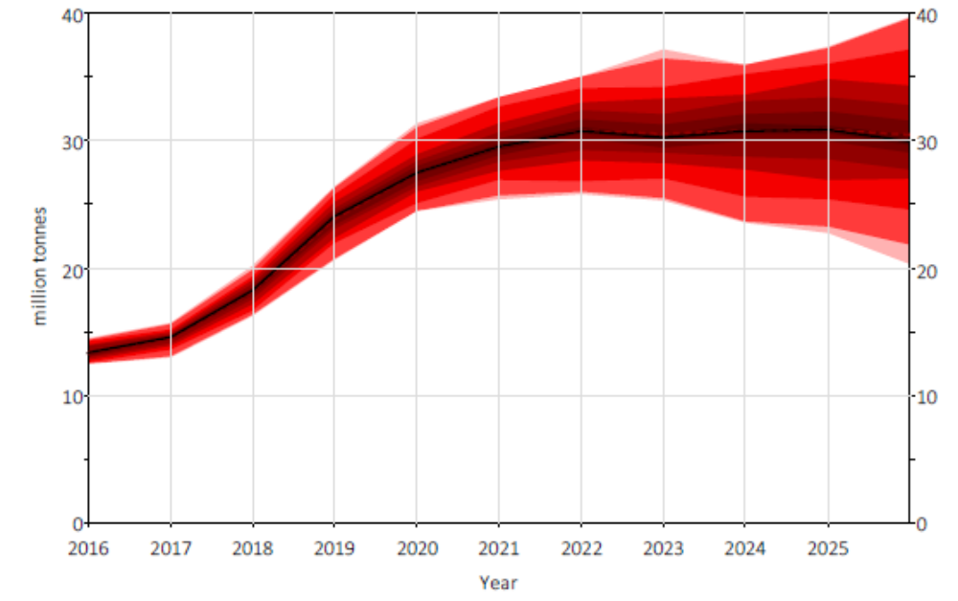
Прогноз развития мирового производства пеллет
Source: Hawkins Wright, Outlook For Wood Pellets, Q1 2016
Notes:
4
QA – 2016 biomass procurement

Slide 5
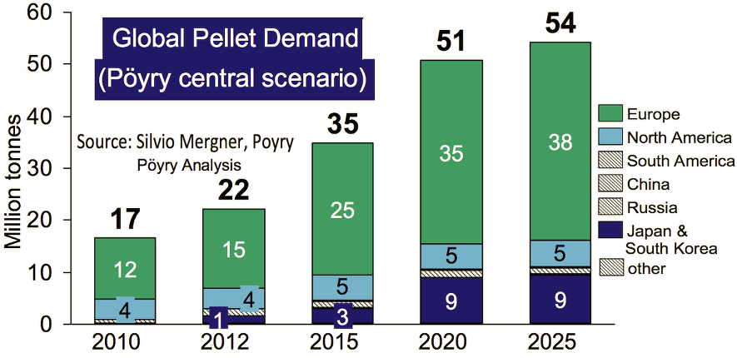

Slide 6
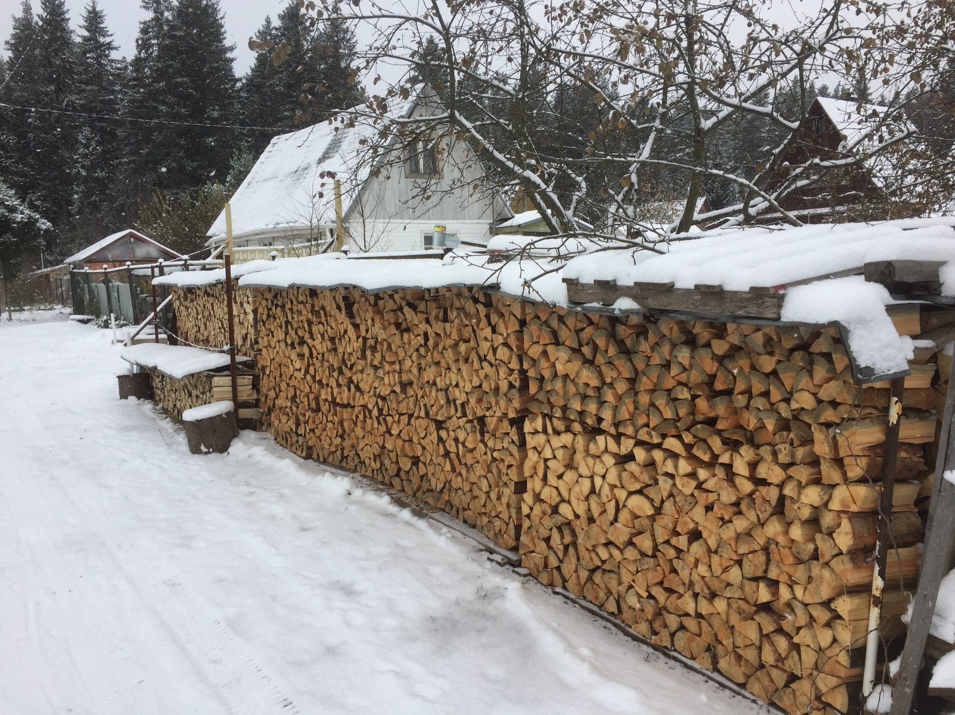
Дрова – традиционное био-топливо
Термин «Биоэнергия» относится ко всем видам энергии, полученным из био-топлива (ФАО ООН, Рим 2008)

Slide 7
Био-топливо как часть лесного сектора
В последние 5-10 лет из всех видов древесных продуктов (бумага и картон, древесные плиты, фанера, пиломатериалы, конструкционные материалы из древесины и др.), наиболее динамично развивается биотопливо и, прежде всего, древесные пеллеты. По данным UNECE/FAO TIMBER database, 2015, (июнь 2015 года), производство древесных пеллет в регионе UNECE (Западная Европа, СНГ, Северная Америка) составило около 25 млн. тонн, в то время, как в 2012 году оно составляло около 19 млн. тонн. За год, с 2013 по 2014 год в США рост составил 21,1%, в РФ – 30,5%.
Потребление пеллет в регионе UNECE (Западная Европа, СНГ, Северная Америка) выросло с 18 млн. тонн в 2012 году до свыше 25 млн. тонн в 2014 году, т.е. рост на 40%.
Практически можно говорить о создании за последние 10-15 лет нового, динамично развивающегося, самостоятельного сегмента лесного сектора.

Slide 8
Добавочная стоимость и занятость при различных направлениях переработки древесины (на тонну сухой древесины)
RISI,2007, Global Pulpwood Review
Направление переработки древесины | Добавочная стоимость, евро | Трудоемкость, человеко-часы
Глубокая механическая | 1044 | 54
Целлюлозно-бумажная промышленность | 993 | 124
Био-энергетика | 199 | 2

Slide 9
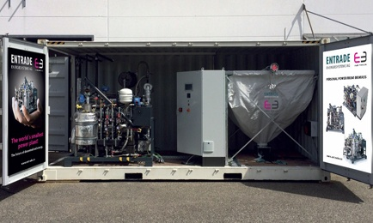
Работающая на био-топливе Когенерационная микроустановка
(E3 Micro-Scale Biomass CHP Plant)

Slide 10
Био-энергетика – проблемы развития
Кинетика воспроизводства (прирост) и удельная производительность на единицу площади суши (плантации) или воды (микро-водоросли);
Истощение почв при интенсивном лесопользовании и плантационном лесоразведении;
Комплексность использования древесины;
Комплексность использования лесных ресурсов;
Повышение энерго-эффективности.

Slide 11
Энергоэффективность
Открытые источники огня - около 5%;
Традиционные дровяные печи –до 36%;
Системы на древесном угле – 44 – 80%;
Системы на древесных гранулах – 80% и выше
FAO Forestry Paper 154, 2008

Slide 12
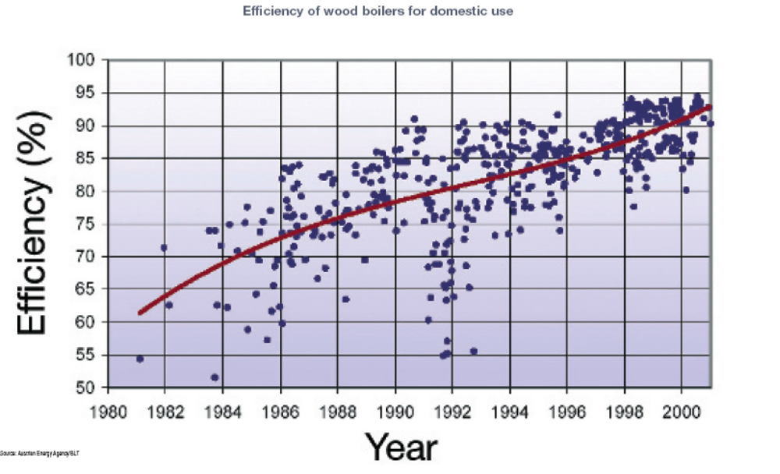
Рост эффективности сжигания древесины

Slide 13
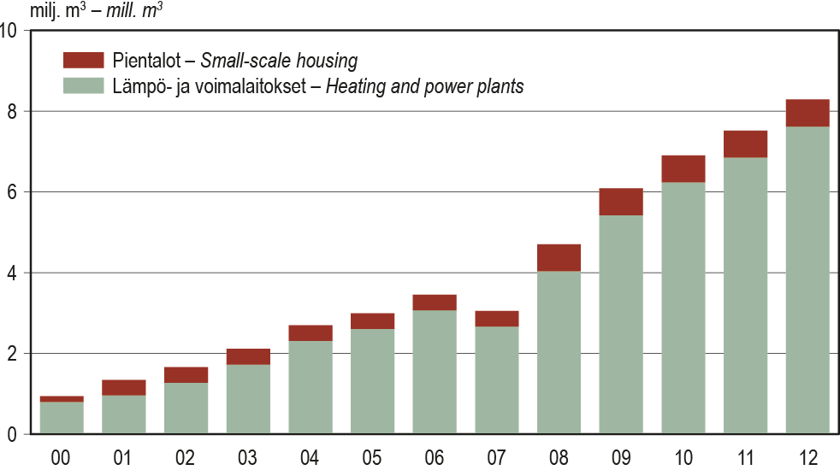
Использование лесной щепы в Финляндии в 2000‐2012
(Тонкомер-51%, Порубочные остатки -31%, Пни и корни – 13%, Дровяная древесина – 5%)
Котельные и электростанции - серые; Мелкие бойлеры в домах - красные)
Источник: Тимо Карьялайнен, Лесной Форум, СПб, октябрь 2014

Slide 14
Сравнение древесной щепы и пеллет
(Source: Reesinck, GF Energy, 2010)
 | Щепа | Пеллеты
Теплотворная способность, GJ/тонну | 10 | 17.5
Плотность, Кг/кубометр | 290 | 650
Энергетическая плотность, GJ/m³ | 2.9 | 11.4

Slide 15
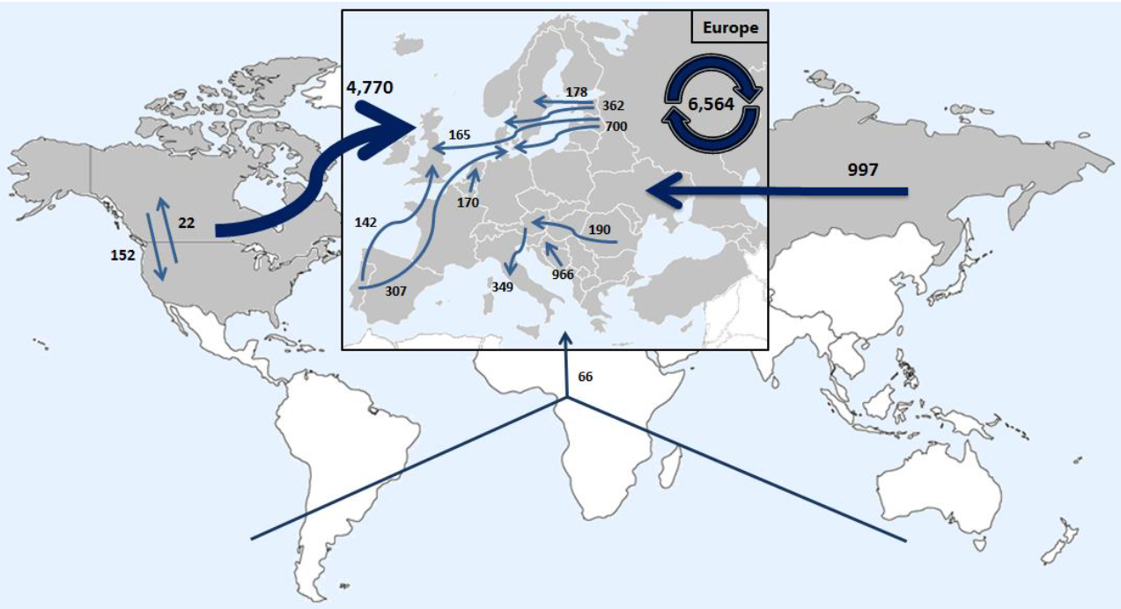
Comtrade 2015 in UNECE/FAO Forest Products Annual Market Review, 2014-2015

Slide 16
Биотопливо нового поколения
Непрерывно расширяющееся использование пеллет (энергогранул) обусловлено их высоким энергосодержанием (в 3-5 раз выше, чем у древесной щепы).
Для производства 1 ГВЧ энергии необходимо 385 кубометров пеллет или 1200-1800 кубометров щепы.
Производство и применение пеллет базируется на ряде научных принципов, обеспечивающих при совместном использовании очень высокую эффективность (КПД до 95-97%).
Bengt.Hillring@bioenergi.slu.se olssonolle@gmail.com
16

Slide 17
Влажность
В отличие от исходной древесины, имеющей благодаря природной капиллярно-пористой структуре влажность 30-50%, пеллеты имеют влажность 6-8%.
Сжигание пеллет осуществляется в две стадии – газификация в условиях контролируемого недостатка кислорода (лямда-датчики) и вихревое сжигание газообразных продуктов в смеси со вторичным воздухом.
Отсутствие в древесине серы (обуславливающей при сжигании большинства других видов топлива возможность образования сернокислотного тумана) позволяет вести глубокое охлаждение отходящих газов - ниже точки росы– до 30-50°С

Slide 18
Теплотворная способность, мДж/кг
Дрова, щепа 8-17
Пеллеты 18-19
Торрефицированная
древесина 22-23
Древесный уголь 30 - 33
Каменный уголь 20-37

Slide 19
Перспективы потребления пеллет
Западная Европа:
Рост с 20 миллион тонн - 2013 г.
до 28 миллион тонн к 2015 и
до 42 миллион тонн к 2020.

Slide 20
Производство в России в 2012 году древесных пеллет и брикетов (FPAMR 2013)
В 2012 году производство пеллет в РФ выросло на 50% и достигло 1,5 млн. тонн, из которых на экспорт идет 96% (ЕС, Республика Корея).
Производство брикетов выросло на 20% и достигло 0,3 млн. тонн, из которых на внутренний рынок идет 40%.
Основная проблема – развитие внутреннего рынка пеллет для муниципальных и индивидуальных котельных.

Slide 21


Slide 22
Основные направления развития отечественной биоэнергетики
Наименование направления | Сырье | Продукция | Рынок
Первичная переработка дровяной древесины и отходов на щепу | Дрова, отходы лесозаготовки и деревопереработки | Щепа топливная | Российский
 |  | Теплоэнергия | Российский
 |  | Единицы сокращенных выбросов | Европейский
Производство пеллет и брикетов | Отходы деревопереработки | Гранулированное топливо (пеллеты, брикеты) | Европейский Российский
Углубленная переработка на новые биоэнергетические продукты | Отходы деревопереработки | Торрефицированные продукты, жидкие и газообразные виды био-топлива | Европейский Российский

Slide 23
Биотопливные заводы в России
Объем частных инвестиций - с 2001 года – около 1млрд. евро
2001 – 1 завод («Биотопливо», Гатчина)
2002 – 2-3 производства
2003 – 6-7 действующих завода
2004 - 13-15 заводов
2005 – 28 заводов в России на конец года
2006 – в настоящее время – около 45-50 действующих производств по всей стране
2007 – 100-110 заводов
2008 –160 производств!
2010 – около 200 производств
2011-12 - около 250 производств

Slide 24
Место био-энергетики среди ВИЭ
Вид ВИЭ | Скорость воспроизводства | Вид первичной энергии | Масштабы переработки | Аккумулирование и транспортабельность,
Биотопливо | высокая | Тепловая | Любые | Высокая
Ветровая |  | Электрическая
Солнечная |  | Электрическая
Гидро |  | Электрическая
Приливная |  | Электрическая
Гео-термальная |  | Тепловая

Slide 25
Доля различных ВИЭ в общем объеме ( По данным МЭА - 2009 г.) возобновляемых и вторичных энергоресурсов
(Общая доля всех ВИЭ – 13%)
Вид ВИЭ | Доля, %
Твердое биотопливо (и древесный уголь) | 69,4
Жидкое биотопливо | 3,3
Гидроэнергия | 17,3
Геотермальная | 3,8
Ветровая Солнечная и приливная | 1,5 0,9

Slide 26
Био-энергетика – достоинства
Энергоэффективность
Транспортабельность
Безопасность и устойчивость к терроризму
Трансформация в электроэнергию
Трансформация древесины в моторное топливо
Совместимость с ископаемыми видами топлива
Совместимость с существующими энергосистемами и инфраструктурой
Возможность использования в автоматизированных автономных отопительных системах малого и среднего размера

Slide 27
Черный щелок как био-топливо
Следует особо отметить, что для современной ЦБП, использование ряда видов био-топлива традиционно является составной частью технологии. Это относится, прежде всего, к черному щелоку и коре. По материалам ФАО ООН, (Рим 2008), термин «Биоэнергия» относится ко всем видам энергии, полученным из био-топлива. Одним из важнейших видов жидкого био-топлива является образующийся в процессе производства целлюлозы из биомассы древесины сульфатным способом черный щелок - сложная смесь органических (в основном лигнин, гемицеллюлозы) веществ с минеральными. В качестве биотоплива черный щелок в процессе регенерации химикатов сжигается в содорегенерационных котлах (СРК) с получением тепла и электрической энергии.

Slide 28
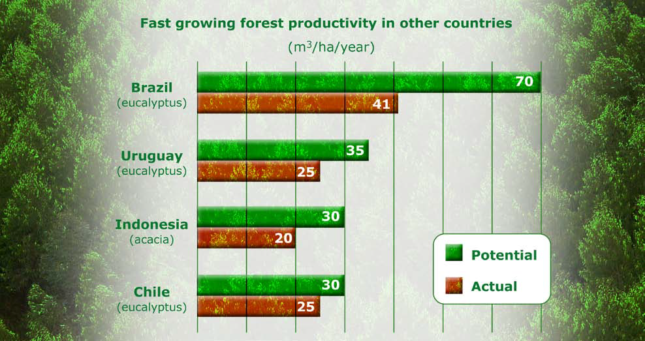
Фактическая и перспективная продуктивность плантаций

Slide 29
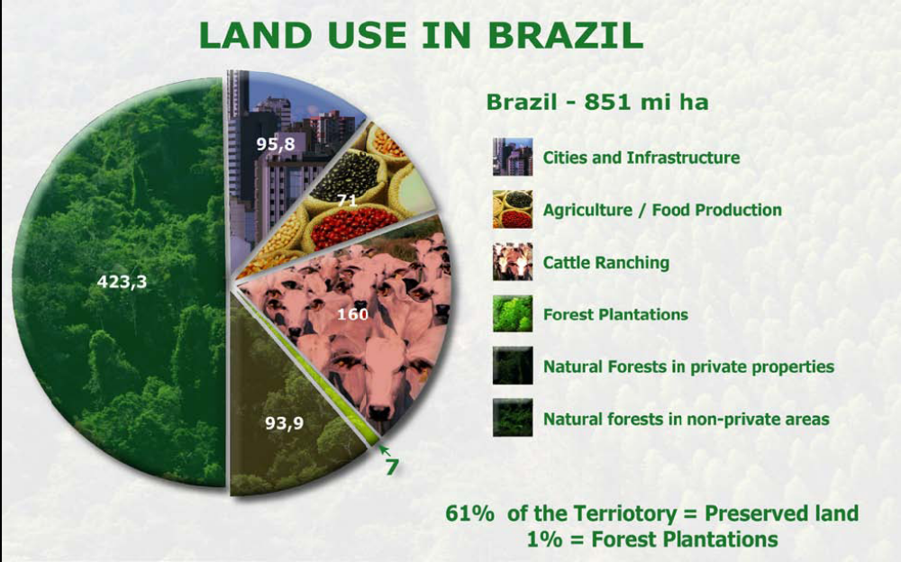
Занимая 1% площади Бразилии плантации позволили сохранить природные леса на 61% ее территории

Slide 30
Система совмещенных плантаций - лесных и технических агро-культур (агро-форестри)
Используется междурядное размещение культур и дополнительное землепользование (например, посадки салекса - ивняка для биотоплива, масличных культур для биотоплива). Такие плантации начинают давать отдачу уже на второй-третий год после закладки.
В Китае молодые деревья смешаны с маниокой, ананасами, травами или чаем. Также плантации используются как пастбища для скота, домашней птицы и пчел.
Такая система способствует социальному развитию и устойчивости.

Slide 31
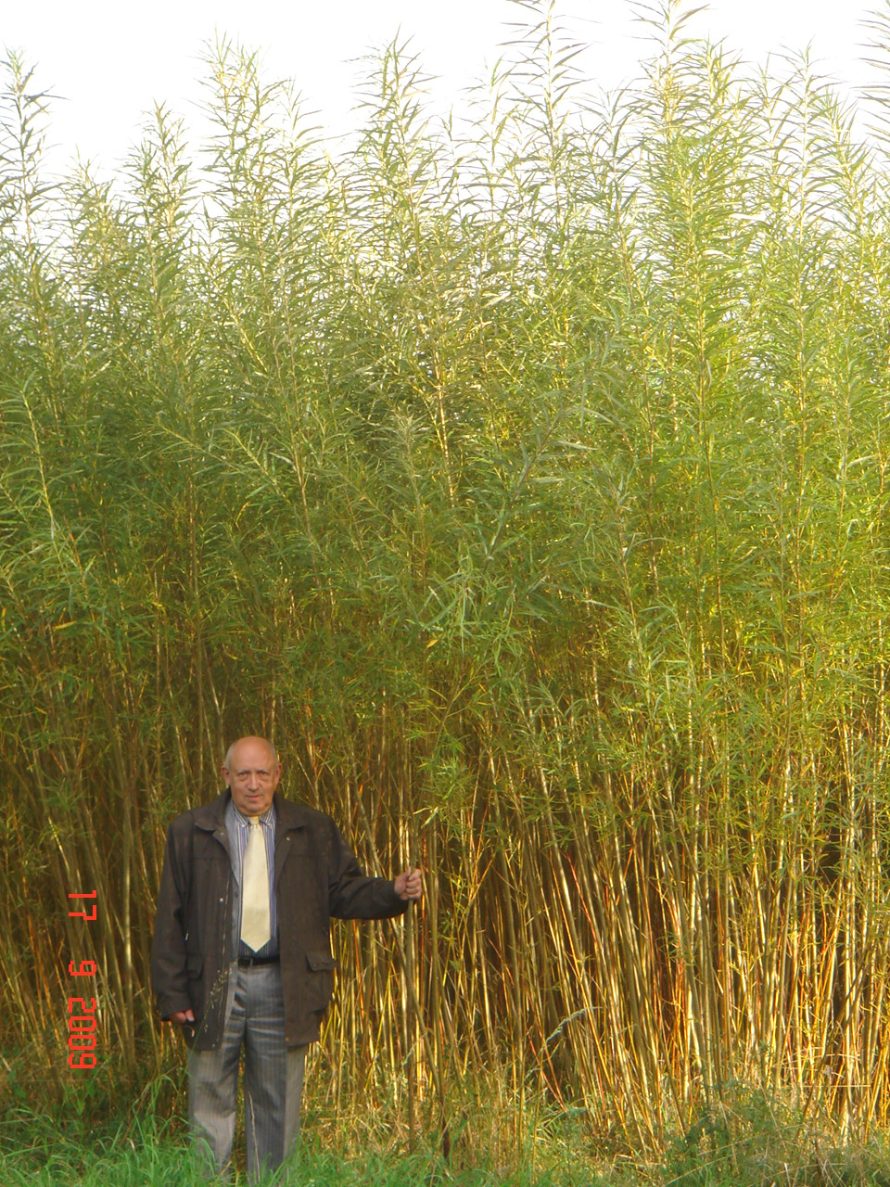

Slide 32
Микроводоросли и ЦБП
ЦБК имеют огромные количества вторичного тепла, сбрасываемого с очищенными стоками в водоемы:
среднегодовая температура забираемой воды - 5-7^{о}С,
среднегодовая температура стоков - 35-40^{о}С
объем для крупных комбинатов – 150-300 тысяч кубометров в сутки.
Эта вода может быть использована, в перспективе, для выращивания микроводорослей.

Slide 33
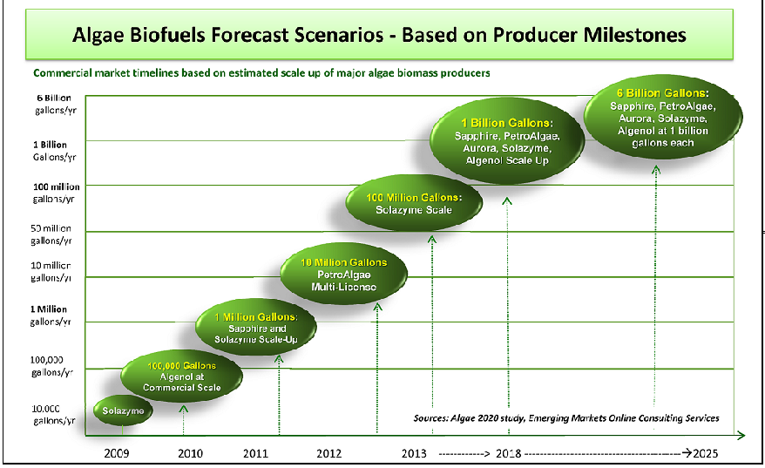
Прогноз развития производства микроводорослей

Slide 34
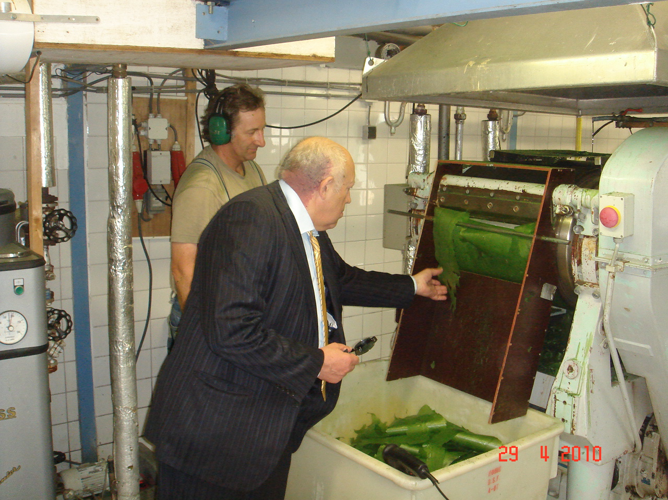
Производство микроводорослей (альга) в Нидерландах

Slide 35
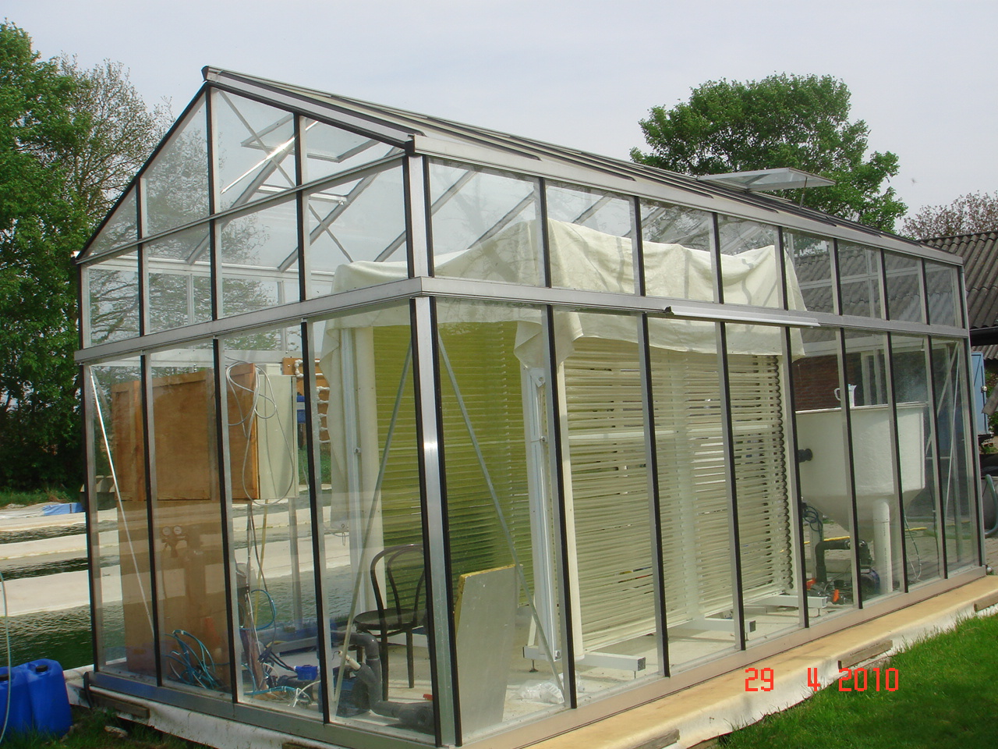
Совместное использование био-реактора и водоемов

Slide 36
Разработки по биотопливу
СПб ГТУ РП, «Илима», КВИ и
ОАО «Светогорск».
В августе 2014 г. ОАО «Группа «Илим» и СПб ГТУ РП успешно завершили и в 2014-2016 гг. реализовали проект «Лиственница» - крупнейший инновационный проект в Лесном секторе России (Частно-государственное партнерство –свыше 350 млн. руб.). В рамках проекта в качестве био-топлива стал успешно использоваться один из компонентов древесины лиственницы – арабиногалактан.
В 2007-2008 году на Светогорском ЦБК реализован ряд инновационных технологий, обеспечивших увеличение использования биотоплива на 150-200 тонн в сутки

Slide 37
Биотопливо на основе обезвоженных осадков
На ЦБК образуется большое количество отходов в виде осадков, шламов, избыточного ила и пр.,
Разная природа и структура осадков требуют разного подхода к обработке и утилизации

Slide 38
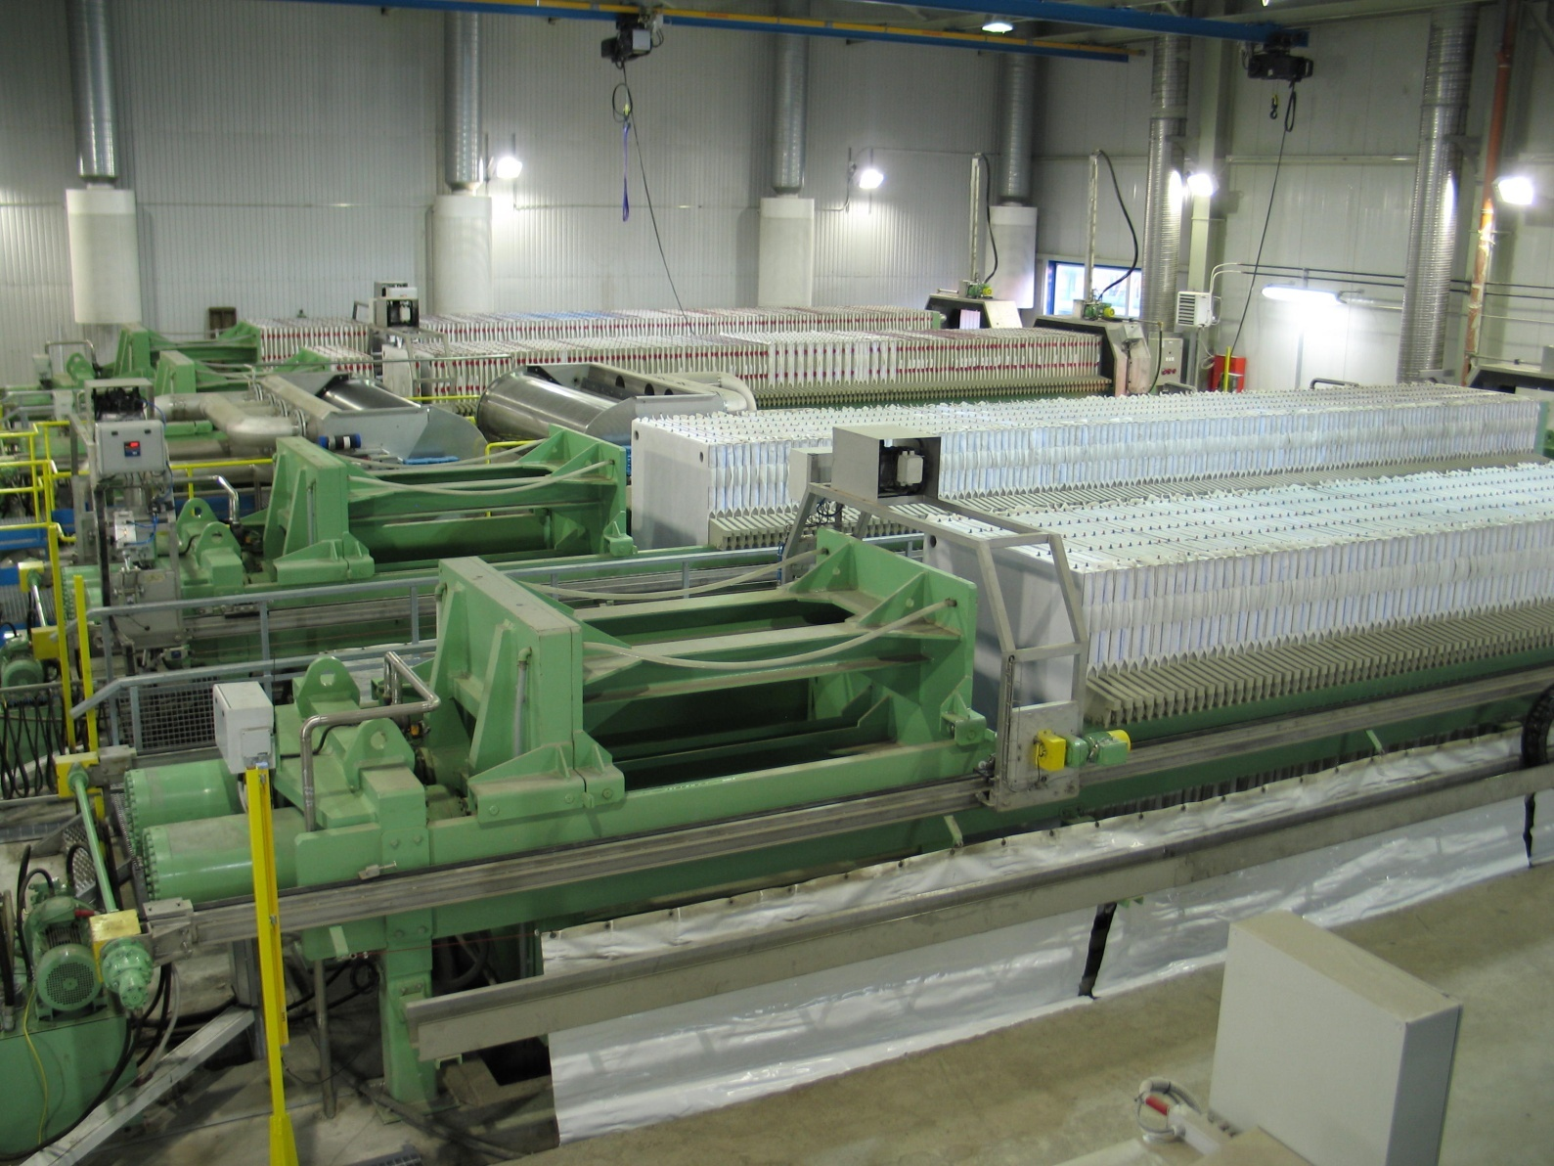
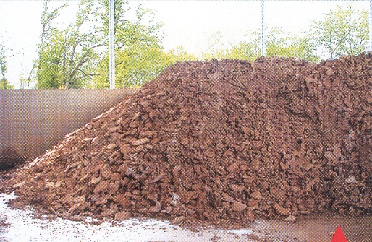
Обезвоживание осадков

Slide 39
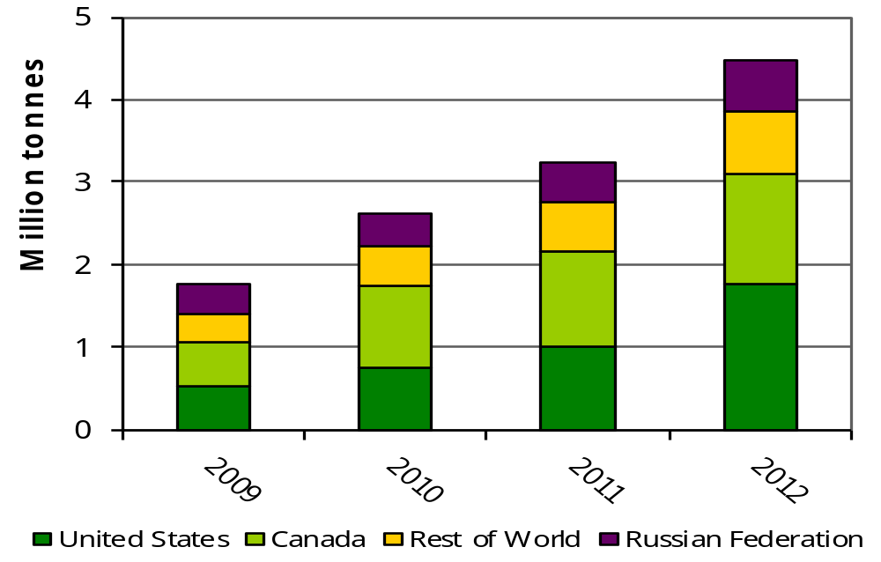
Импорт пеллет в страны ЕС в 2009-2012 гг. (FPAMR 2013)
Imports of wood pellets to EU-27, 2009-2012

Slide 40
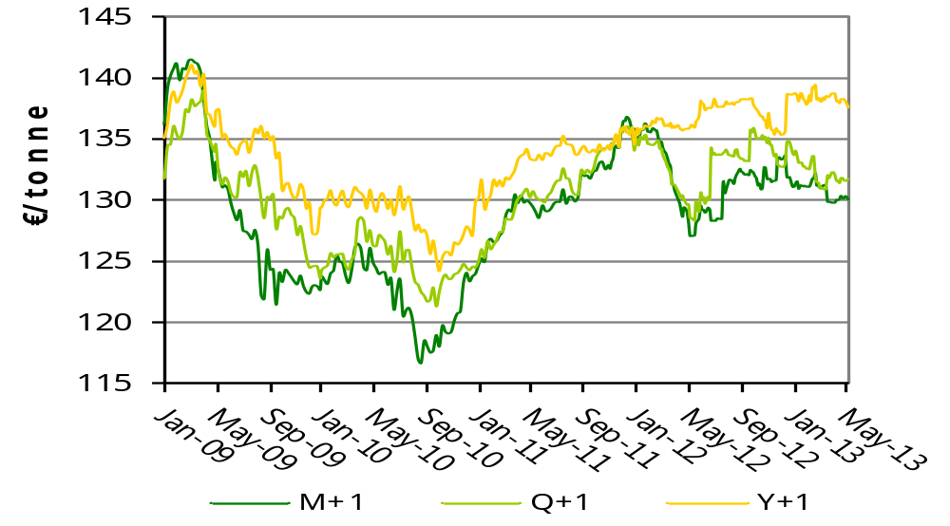
Изменение цен на промышленные пеллеты в 2009-2013 гг. (FPAMR 2013)

Slide 41
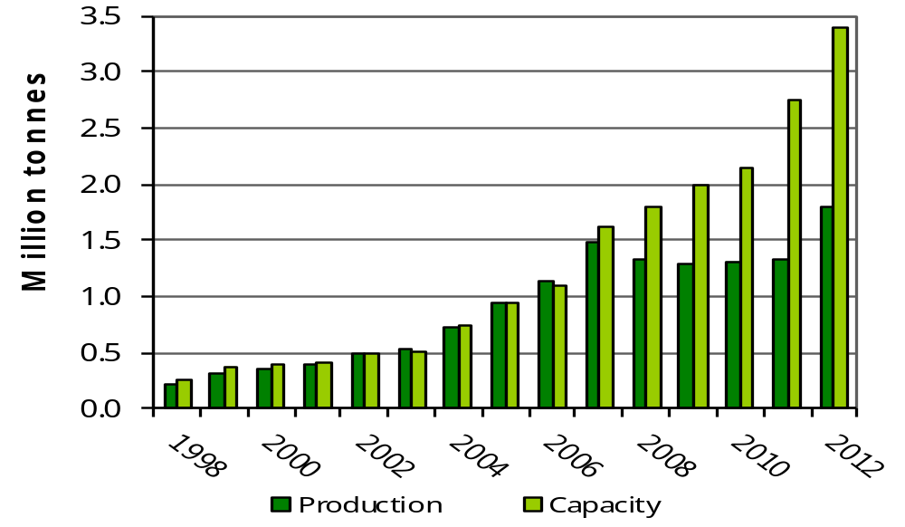
Производственные мощности и производство пеллет в Канаде (FPAMR 2013)
Wood pellet production and capacity in Canada,
1998-2012

Slide 42
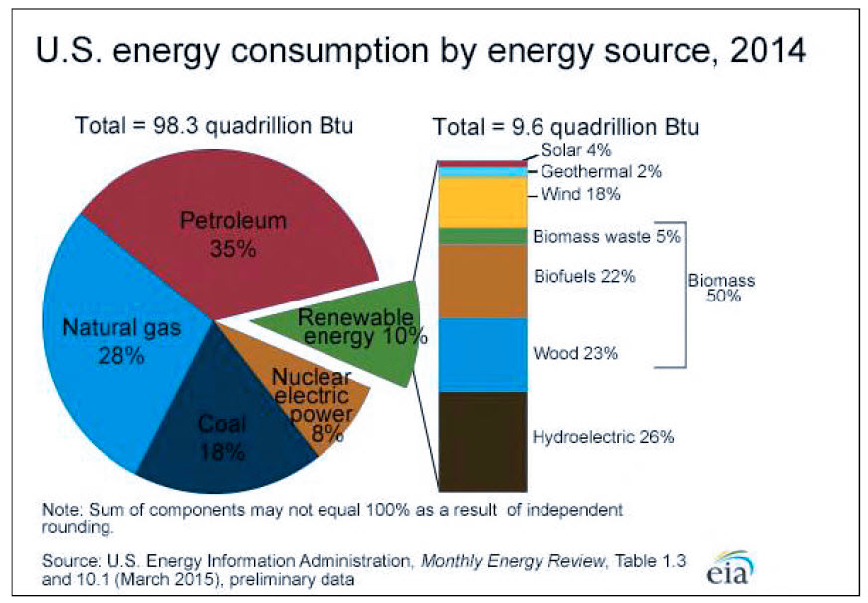
Source: U.S. Energy Information Administration, 2015

Slide 43
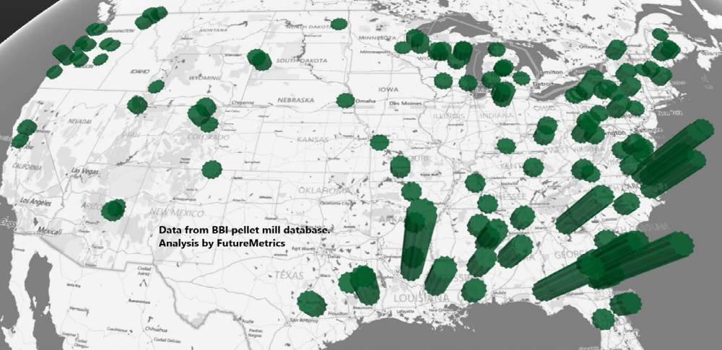
U.S. Pellet Mills
The height of the bars is based on their reported nameplate production capacity.
The most of the larger export oriented plants are located in the southern states and near the coast to take advantage of fast growing lower cost southern yellow pine plantation fiber and to maximize mill-to-port logistics.
BBI / FutureMetrics, 2015

Slide 44
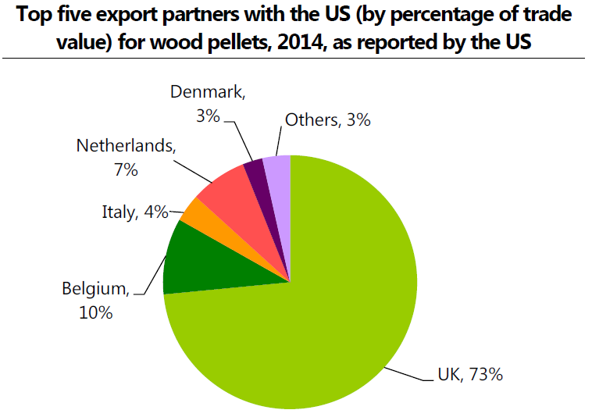
Comtrade 2015 in UNECE/FAO Forest Products Annual Market Review, 2014-2015

Slide 45
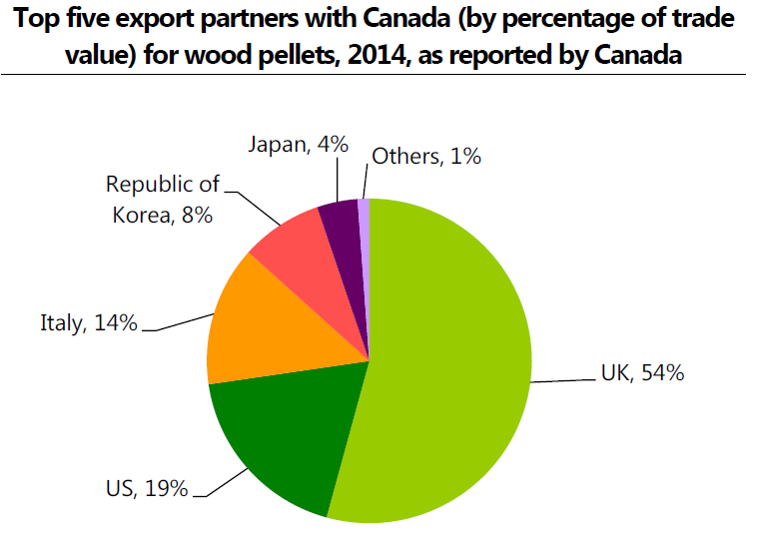
Comtrade 2015 in UNECE/FAO Forest Products Annual Market Review, 2014-2015

Slide 46

Pellets and Louisiana

Slide 47
The U.S. South-Where the Action Is
Over 75 percent of U.S. wood pellet production capacity is located in the southeastern U.S.
Georgia, Florida, Alabama and Virginia produce the vast majority of American pellets.
Approximately 98 percent of wood pellet exports ship from southeastern U.S. ports.
Capacities: Biomass Magazine December 9, 2015; Location: GTIS World Trade Atlas, US EIA Data

Slide 48
Pellets-Louisiana
Drax Biomass: Two wood pellet plants in the South: one in Bastrop, Louisiana, and one in Gloster, Mississippi.
Capacity for each mill ~450,000 tons/pellets/year
Weyerhaeuser will deliver up to 770,000 tons annually of wood fiber to the two locations over a 10-year contract.
Ships pellets from an export facility at the Port of Greater Baton Rouge.
The combined investments in Louisiana are worth more than $120 million officials.
Operational in 2015.

Slide 49
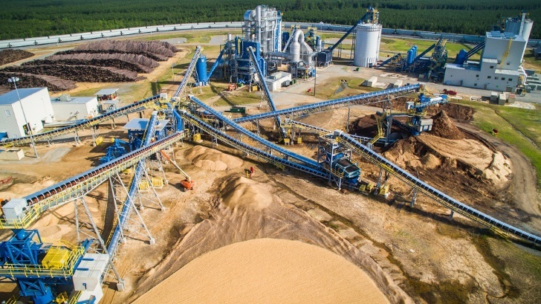
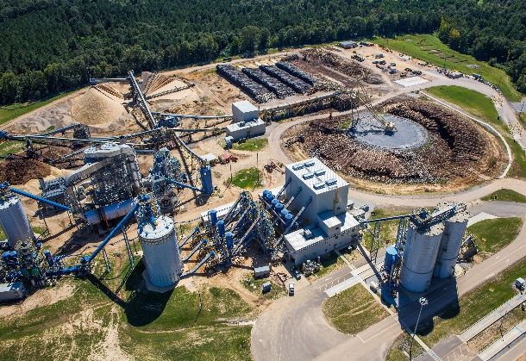
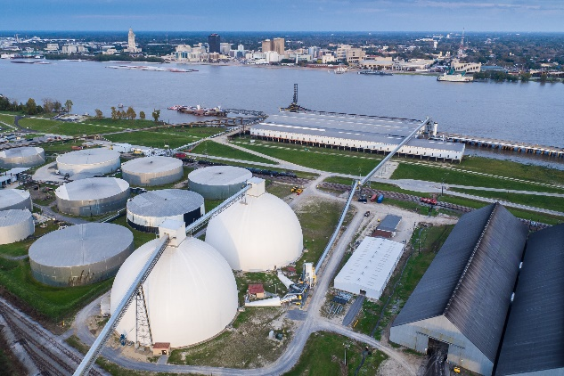
Drax Biomass – US footprint
Morehouse BioEnergy
Bastrop, LA
450,000 MT/year
Amite BioEnergy
Gloster, MS
450,000 MT/year
Baton Rouge Transit
Port Allen, LA
2M MT/year
Drax Group plc

Slide 50
Торрефицированная древесина
Торрефицированная древесина (Биоуголь) -это термически модифицированная и спрессованная древесина или биомасса. Био-топливо, которым можно заменить до 50 % каменного угля, сжигаемого на электростанциях. Получается в процессе низкотемпературного пиролиза - термической модификации при температуре около 250° С. В результате древесина может измельчаться по хрупкому механизму, для последующего сжигания существующими пульверизаторами каменного угля, не требуя каких- либо изменений в оборудовании электростанции.
Равновесная влажность древесины снижается до 2-5 %, делая продукт гидрофобным. Это позволяет складировать его на открытых складах. Теплотворная способность и энергетическая ценность приближается к показателям обычного каменного угля.

Slide 51
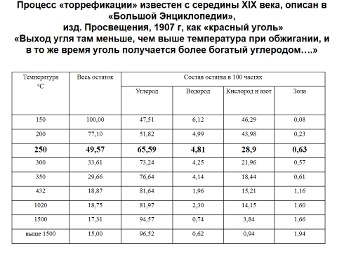
Новое- это хорошо забытое старое

Slide 52
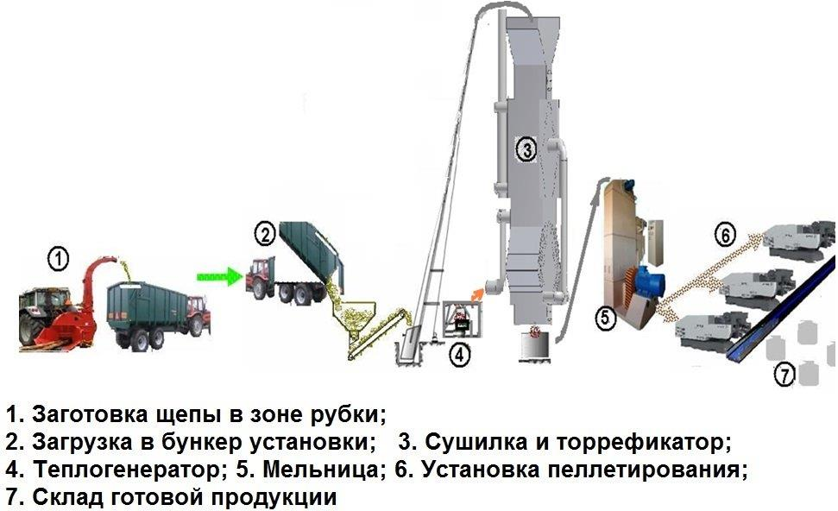
Схема установки для торрефикации (Финляндия)

Slide 53

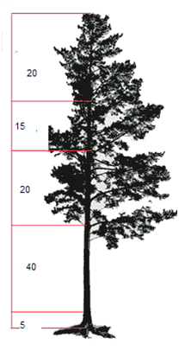
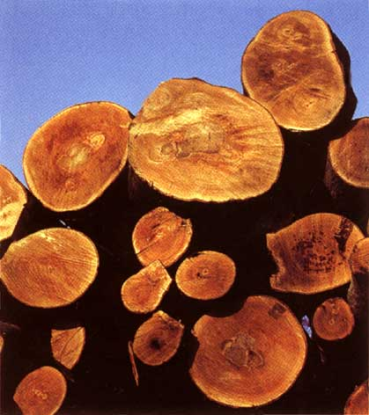
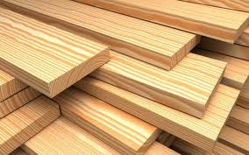
Современное состояние использования лесных ресурсов
2
Расчетная лесосека -600 млн куб.м.
Фактическая заготовка - 200 млн куб.м.
Из нее деловой древесины - 109 млн куб.м.
Готовая продукция - 84 млн куб.м.
Источники получения сырья для производства биотоплива, в год
Отходы лесозаготовок | До 20% | > 40 млн. куб. м
Отходы переработки | До 30% | > 50 млн. куб. м
Древесина от рубок ухода | 30 – 60 куб. м/га | 18 – 36 млн. куб. м.
Древесина от санитарных рубок Низкокачественные насаждения |  | >80 млн. куб. м 100 млн. куб. ИТОГО до 300 млн.куб.м
Вследствие низкой интенсивности лесопользования и нерациональной переработки ежегодно не используется до 60% древесины

Slide 54
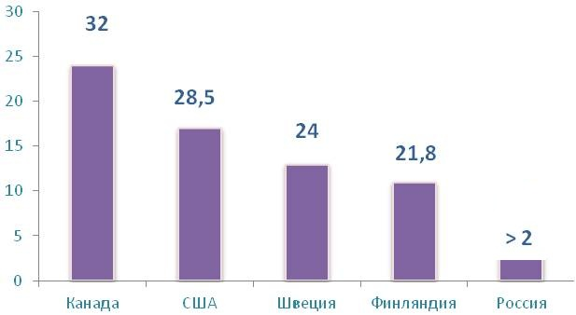
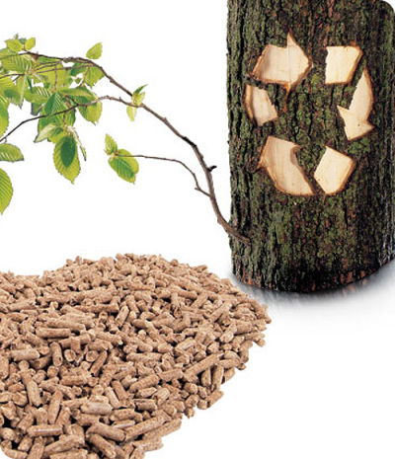
Лесная биоэнергетика
3
Доля производства электроэнергии из биомассы в мире составляет 2,4 %, темп роста составляет 5,7% в год
Энергетический потенциал всей pастительности планеты составляет около 70 млрд. тонн нефтяного эквивалента, что в 10 раз превышает использование ископаемого топлива
Доля возобновляемых источников в топливном балансе государств (%)
На территории России ежегодно продуцируется количество растительной биомассы эквивалентное
8,2 млрд. тонн условного топлива
Сравнительные характеристики различных видов топлива
Вид топлива | Теплотворность кВт/кг (кВт/м3) | КПД % | Средняя стоимость руб./т (руб./тыс.м3) | Стоимость тепла
 |  |  |  | руб./кВт | руб./Гкал
Дизельное топливо | 11,63 | 80 | 22 000 | 2,36 | 2 741,50
Уголь | 4,65 | 45 | 4 000 | 1,90 | 2 209,82
Мазут | 10,81 | 65 | 11 000 | 1,57 | 1 823,10
Пеллеты | 5 | 93 | 4 200 | 0,72 | 832,82
Топливная щепа | 4,3 | 80,5 | 3600 | 0,61 | 705,59
Природный газ | 9,36 | 90 | 2 700 | 0,32 | 372,91
Может покрыть годовое потребление энергии во всем мире
Древесная пеллета и щепа конкурируют в себестоимости расходов на производство тепловой энергии с традиционными (ископаемыми) видами топлива
Производство 180-200 тыс.тонн биотоплива позволит создать ежегодный спрос на неиспользуемые лесные ресурсы в объеме более 700 тыс. куб.м

Slide 55
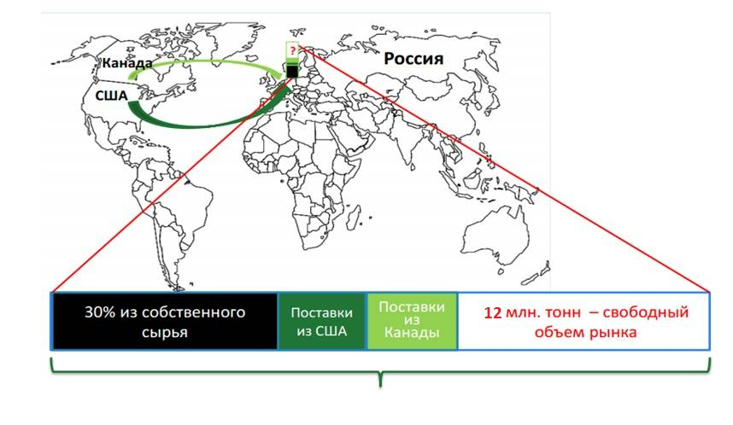
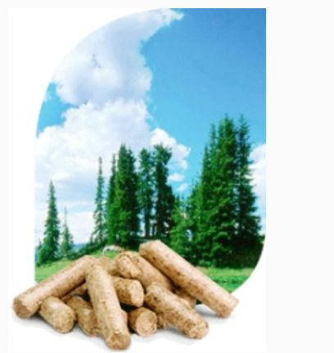
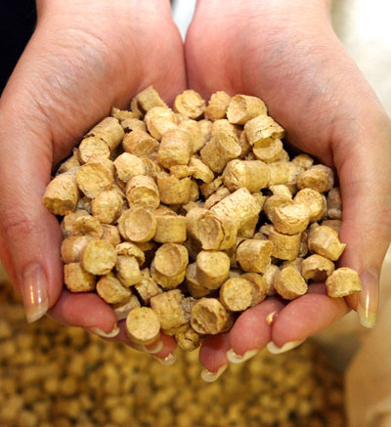
Мировые рынки потребления пеллет
4
Объем производства (прогноз),
млн куб.м.
Объем потребления (прогноз),
млн. куб.м.

Slide 56
Опыт применения лесных ресурсов в теплоэнергетике
(Нижегородская область)
5
Участие администрации субъекта
Наименование | Кол-во котелен | Мощность, МВт | Нагрузка, МВт | Всего тонн у.т. | Необходимый объем пеллет при переводе
Шахунский район | 4 | 46 | 42 | 17 400 | 30 500
- п.Сява | 1 | 12 | 10 | 4 143 | 7 262
- г.Шахунья | 1 | 24 | 24 | 9 943 | 17 429
- г.Шахунья | 1 | 8 | 8 | 3 314 | 5 810
- г.Шахунья | 1 | 2 | 2 | 829 | 1 452
Семеновский район | 1 | 2,7 | 1,8 | 800 | 1 400
- п.Беласовка | 1 | 2,7 | 1,8 | 800 | 1 400
Ветлужский район | 1 | 10 |  | 4 000 | 7 000
- г.Ветлуга | 1 | 10 |  | 4 000 | 7 000
Воротынский район
- п.Кузьмияр | 1
Администрация Нижегородской области в 2011-2012 г. уже модернизировала и построила ряд тепловых котельных работающих на местных, возобновляемых, экологически чистых энергоресурсах. В Шахунском, Семеновском, Ветлужском, Воротынском районах Нижегородской области уже есть работающие на экологически чистых энергоресурсах котельные.
Перспектива потребления
Наименование | Ед.изм. | Всего
Существующие уже реконструированные котельные | тонн | 38 900
Программа модернизации и реконструкции котельных расположенных на севере Нижегородской области области | тонн | 118 800
Перевод малых котельных мощностью до 500 кВт | тонн | 28 000
Создание новых потребителей за счет програмы расселения ветхого фонда, поддержки молодых специалистов и др. | тонн | 4 000
Итого | тонн | 189 700
В случае привлечения инвестиций программа модернизации муниципальных котельных в Нижегородской области обеспечит потребность в пеллетах в объеме 189 700 тонн ежегодно.

Slide 57
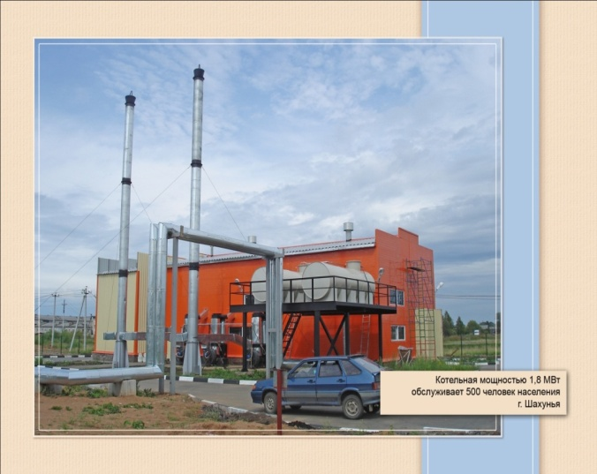
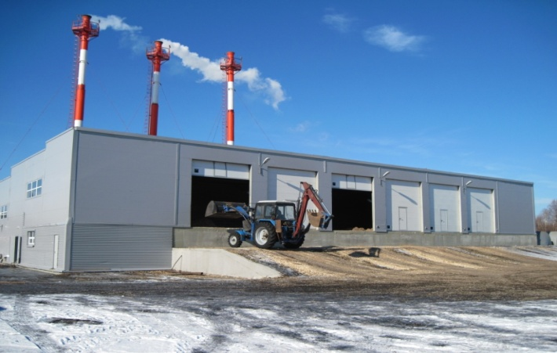
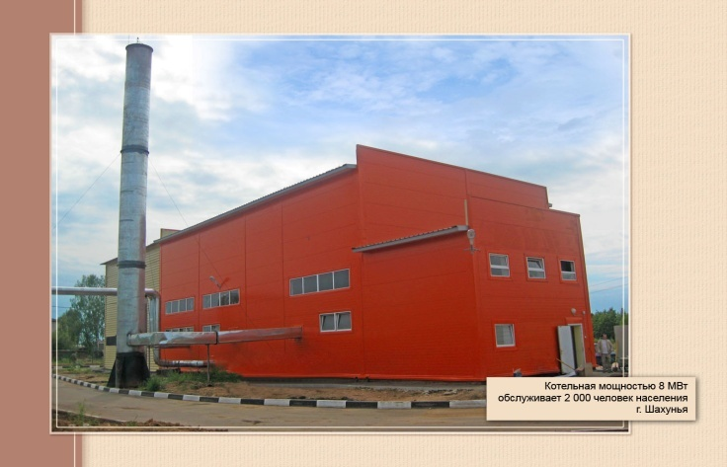
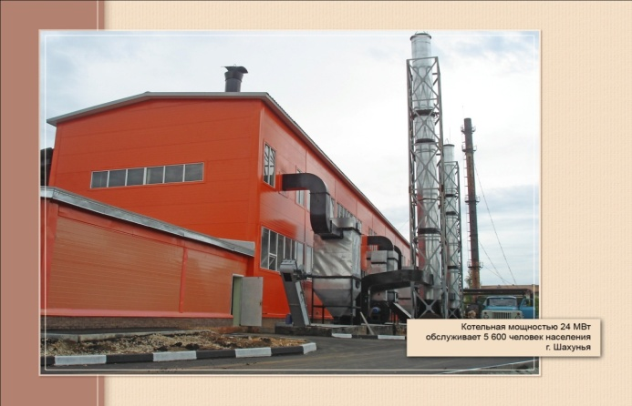
Опыт применения лесных ресурсов в теплоэнергетике
(Нижегородская область)
6
Леса занимают более половины территории области. Ежегодный прирост древесины составляет 9,6 млн. куб.м. Объем расчетной лесосеки 6,3 млн.куб.м, использование расчетной лесосеки – 51%.
В 2008 году Правительством Нижегородской области была поставлена задача до 2015 года модернизировать объекты тепловой энергетики под возможность использования в энергетическом балансе возобновляемых (древесных) источников энергии.
Котельная № 7 г. Шахунья. Начало работы январь 2012г. Мощность 8 МВт обеспечивает 2000 жителей
Поселок Сява насчитывает 4000 жителей и более 20 объектов бюджетных учреждений
Город Шахунья, котельная мощностью 24 МВт обслуживает микрорайон с количеством проживающих 5600 человек

Slide 58
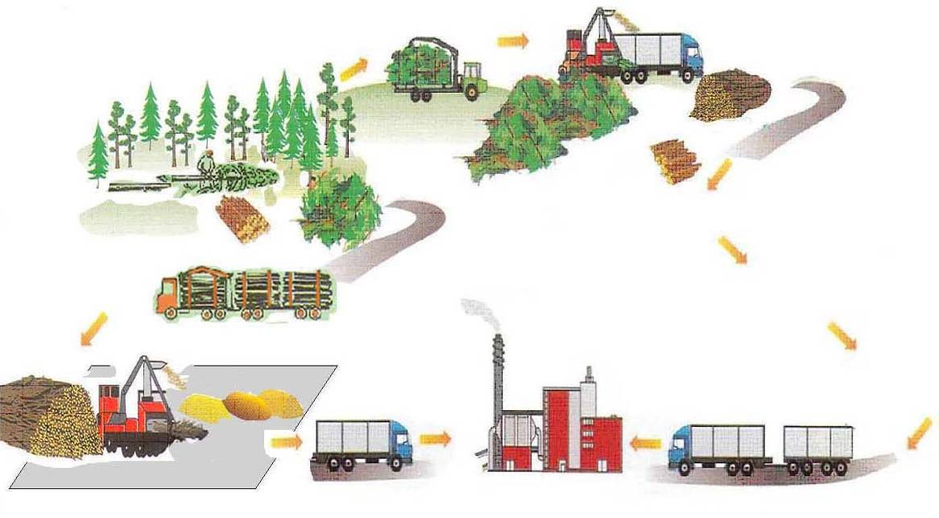
Производство биотоплива – путь интенсификации лесопользования
Развитие спроса на древесное биотопливо в объеме 80 млн. тонн создаст рынок сбыта для 200 млн. куб. м древесины малоценных пород и отходов лесопереработки.
Вовлечение 50 млн. куб. м древесины, оставляемой на лесосеках и нижних складах позволит внедрить интенсивную модель лесопользования и повысить рентабельность лесозаготовок на 25-30%.

Slide 59

Благодарю за внимание !

